Slide 1

以终为始，自由翱翔于大学
新生学业规划导航

Slide 2

学业规划——Why?
看到梦，找到路！

Slide 3

梦想
你的梦想：
看到梦，找到路！

Slide 4



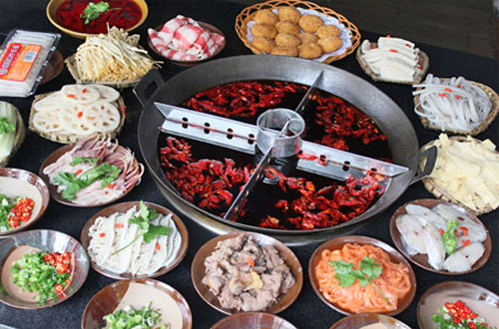


你现在的状况：
奖学金要不要？
学生兴趣社团要不要？
能力提升要不要？
科技创新要不要？
勤工助学要不要？
看到梦，找到路！

Slide 5
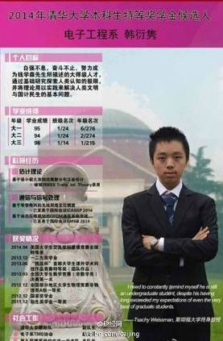
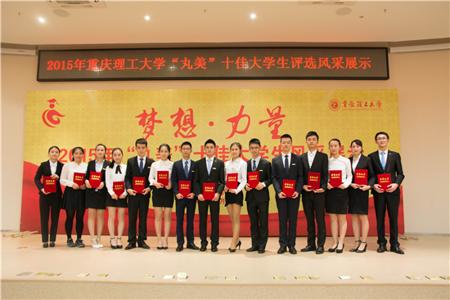
你的期待
理工十佳！
清华学神！
看到梦，找到路！

Slide 6

梦想 (who?)
四年后理想的你？
十年后理想的你？
（周迅：想想十年后的自己）
二十年后呢？
看到梦，找到路！

Slide 7
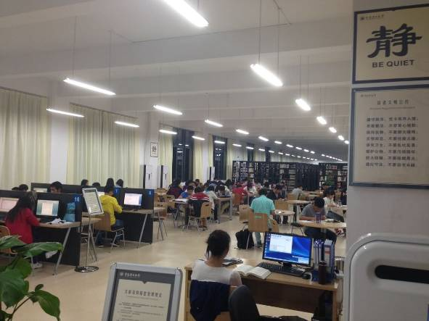

传统的学业规划
看到梦，找到路！

Slide 8
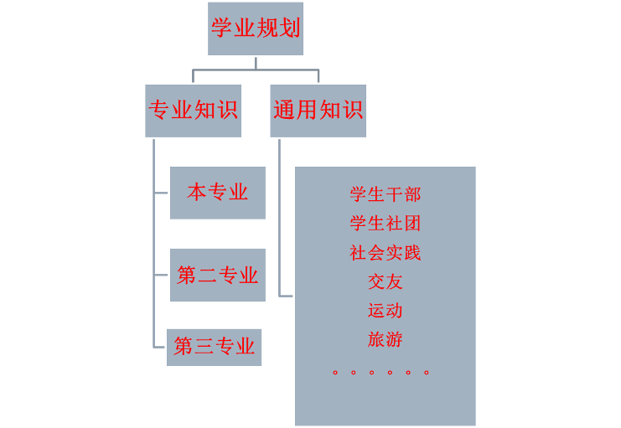
传统的学业规划
看到梦，找到路！

Slide 9
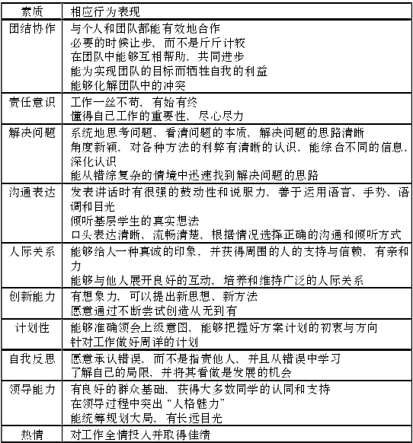
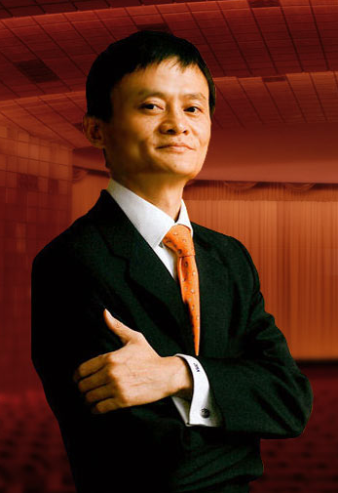
学历≠能力
管你是什么大学毕业，你的毕业证，我都只当作收款凭证，因为它能说明的，只是你的家庭为你读书付过款，而并不能说明你有没有读过。
——马云

Slide 10
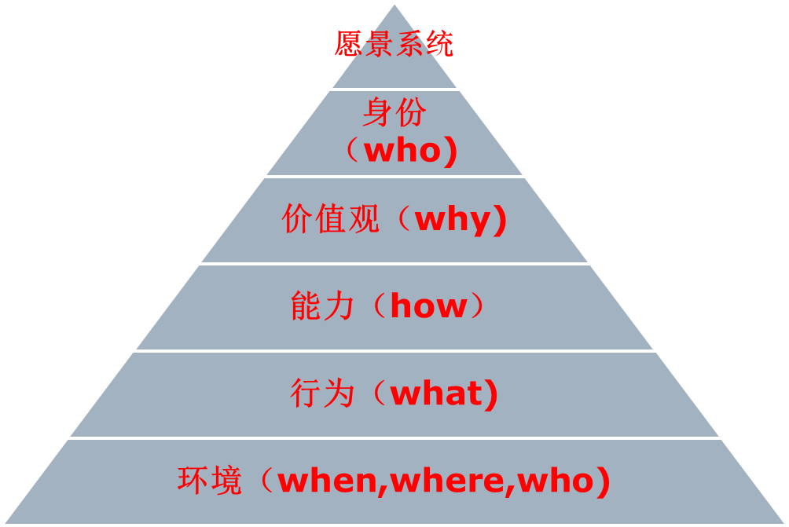
有效的学业规划-以终为始
四年，十年，二十年后的你
规划系统
看到梦，找到路！

Slide 11
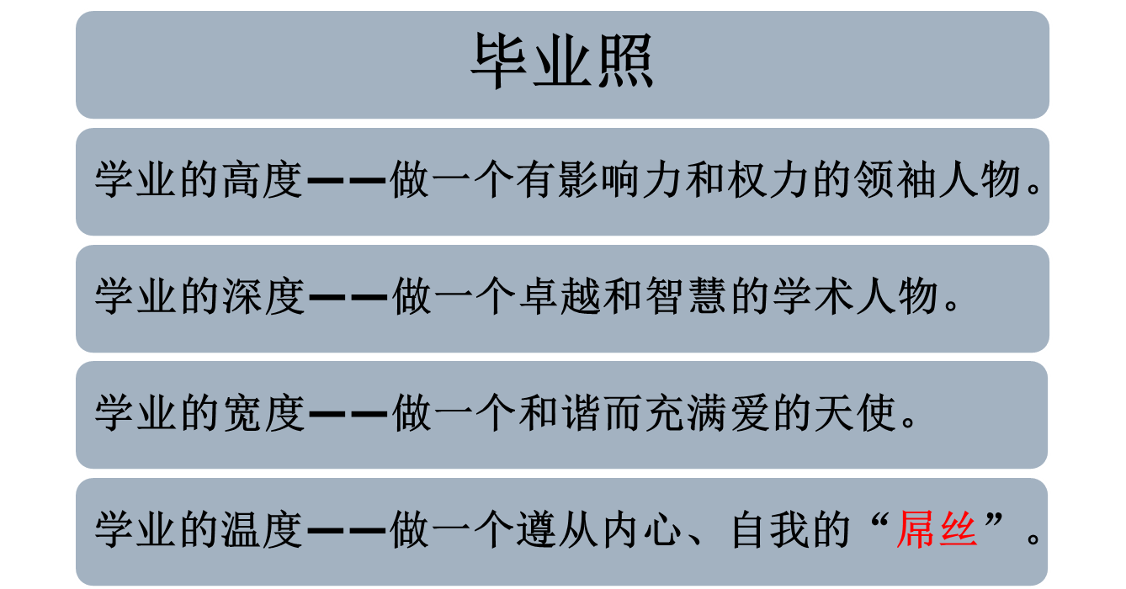
你是谁？(who?)
看到梦，找到路！

Slide 12
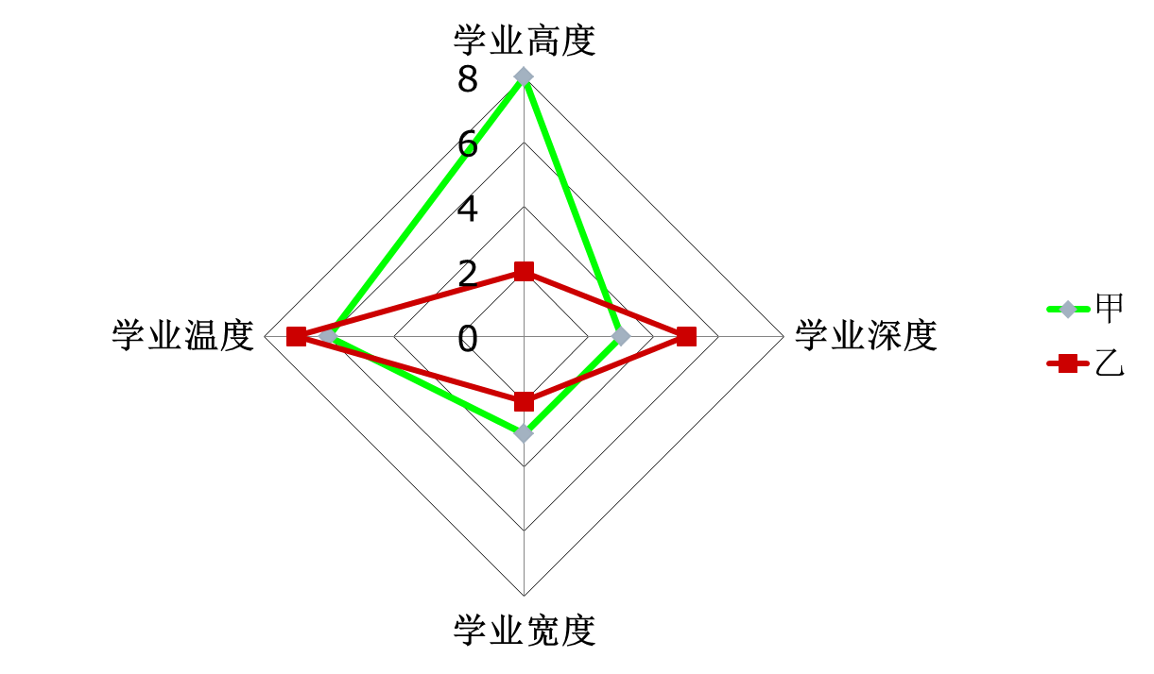
你是谁？(who?)
看到梦，找到路！

Slide 13
你为什么要成为那样的Ta? (why?)
价值观
人际关系/归属感；团队合作；物质保障/高收入；稳定；安全；创造性；多样性和变化性；新鲜感；乐趣；自由独立；被认可；受尊重；能帮助他人；能发挥自己的才能；成就感；成功；名誉；地位；有意义；有学习/成长/发展的机会；权利/领导或影响他人；有益于社会；挑战性；冒险性；竞争；符合自己的道德观；工作环境；工作地点；工作与生活的平衡；健康；家庭；朋友；亲情；爱；信仰......（你还可以根据你自己的理解补充，只要你觉得重要）
看到梦，找到路！

Slide 14
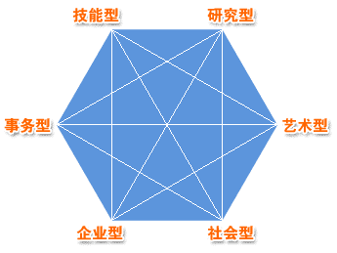
策略—你准备如何做？(how?)
如果你要成为那样的人，你可以做什么？具备什么样的方式？
兴趣：兴趣是最好的老师！
兴趣是可以培养的！
性格：性格决定命运！
改变性格，改变你的命运！
看到梦，找到路！

Slide 15
你可以做的什么？(what?)
保持正能量
保持好奇心
保持行动力和执行力
找到同伴
选择性注意
。。。。。。
看到梦，找到路！

Slide 16

你有什么资源？(who?when?where?)
你的专业导师
你的班导师
你的学姐
你的家长
你的困难
你的周末
。。。。。。
看到梦，找到路！

Slide 17

有效的学业规划
规划系统
看到梦，找到路！

Slide 18

以终为始，规划好黄金四年！
课程75以上，读书5本，社团。。。
专业竞赛拿奖，专业课程80分，考研准备
参加学科竞赛，进实验室。。。
六级，考研冲刺
大一上 大二上 大三上 大四上
大一下 大二下 大三下 大四下
英语四级，从业资格证，。。。
二级，奖学金，谈个恋爱。。。
十佳，优干，专业公司实习。。。
毕业论文优秀，或工作
看到梦，找到路！

Slide 19
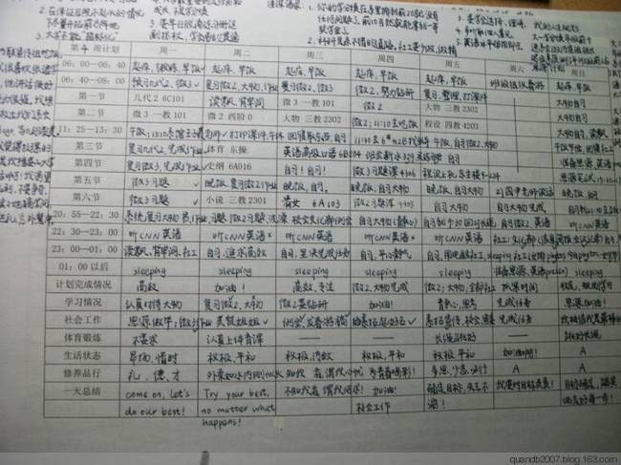
以终为始，规划好黄金四年！
开满鲜花的园子不长草！

Slide 20

相信你！
行为、知识、技能
兴趣、能力
价值观
性格特质

Slide 21
提醒：
做事情没有目标不行！
有目标但目标太多也不行！
自由=能力-欲望（责任）
做一个有见地有自控的低头族！
不管喜欢与否，多了解所学专业！
看到梦，找到路！

Slide 22
习惯！
留神你的想法，它会成为你的话语。
留神你的话语，它会成为你的行为。
留神你的行为，它会成为你的习惯。
留神你的习惯，它会成为你的性格。
留神你的性格，它会成为你的命运！
看到梦，找到路！

Slide 23
推荐书目：
《读大学，究竟读什么》
《大学应该这样读》
《高效能人士的七个习惯》
《拆掉思维的墙》
《工业4.0》
《互联网+。。。。
看到梦，找到路！

